Slide 1

6. Non-contact Resistance
队员：李雅馨、姚夏臻、赵恩泽、张梓阳、学生
主控：学生

Slide 2
1
题目回顾
2
预实验
3
理论分析
4
正式实验
5
误差分析
6
总结展望

Slide 3
01
题目回顾

Slide 4
题目回顾
The responses of a LRC circuit driven by an AC source can be changed by inserting either a non-magnetic metal rod or a ferromagnetic rod into the inductor coil. How can we obtain the magnetic and electric properties of the inserted rod from the circuit’s responses?
通过在电感线圈中插入非磁性金属棒或铁磁性棒，可以改变由交流源驱动的LRC电路的响应。我们如何从电路的响应中获得插入棒的磁性和电学性质?
关键词
“inserting either a non-magnetic metal rod or a ferromagnetic rod”
插入非磁性金属棒或铁磁性棒
1
“responses of a LRC circuit”
LRC电路的响应
2
“magnetic and electric properties”
磁性和电学性质
3
Ref: Preparation to the Young Physicists’ Tournaments’ 2024

Slide 5
02
预实验

Slide 6
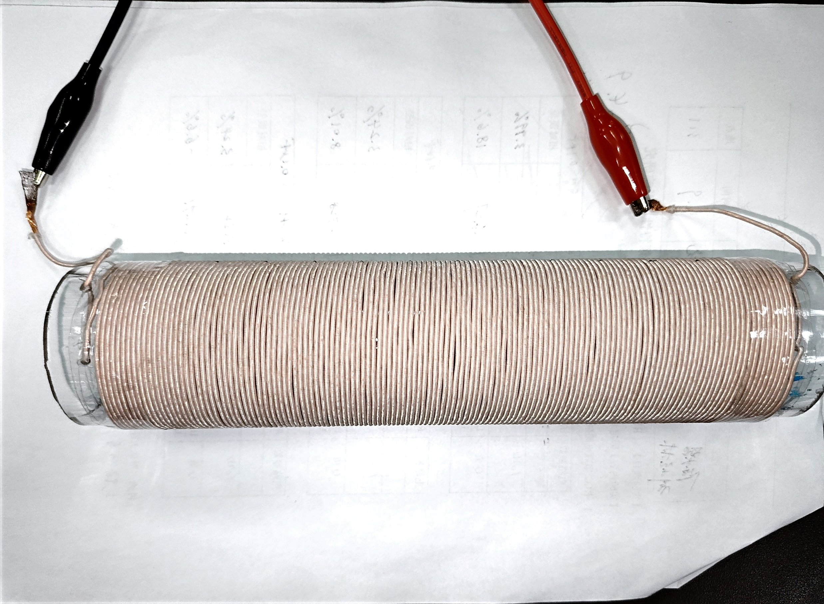
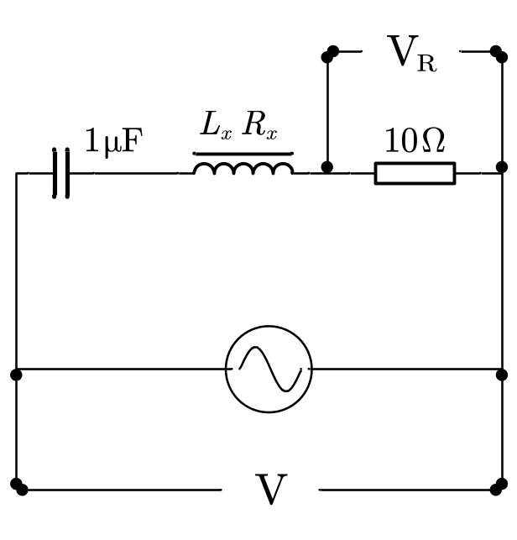
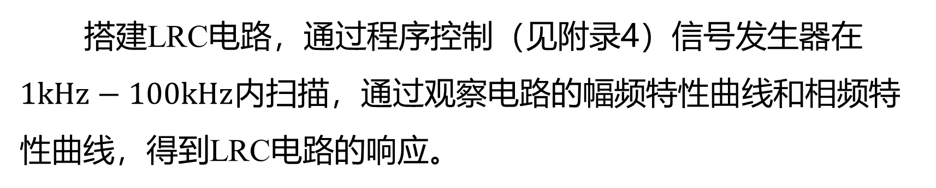
预实验
搭建LRC电路，通过程序控制（见附录4）信号发生器在$1kHz−100kHz$内扫描，通过观察电路的幅频特性曲线和相频特性曲线，得到LRC电路的响应。
Fig：LRC电路测特性曲线电路图
Fig：电感线圈实物图

Slide 7
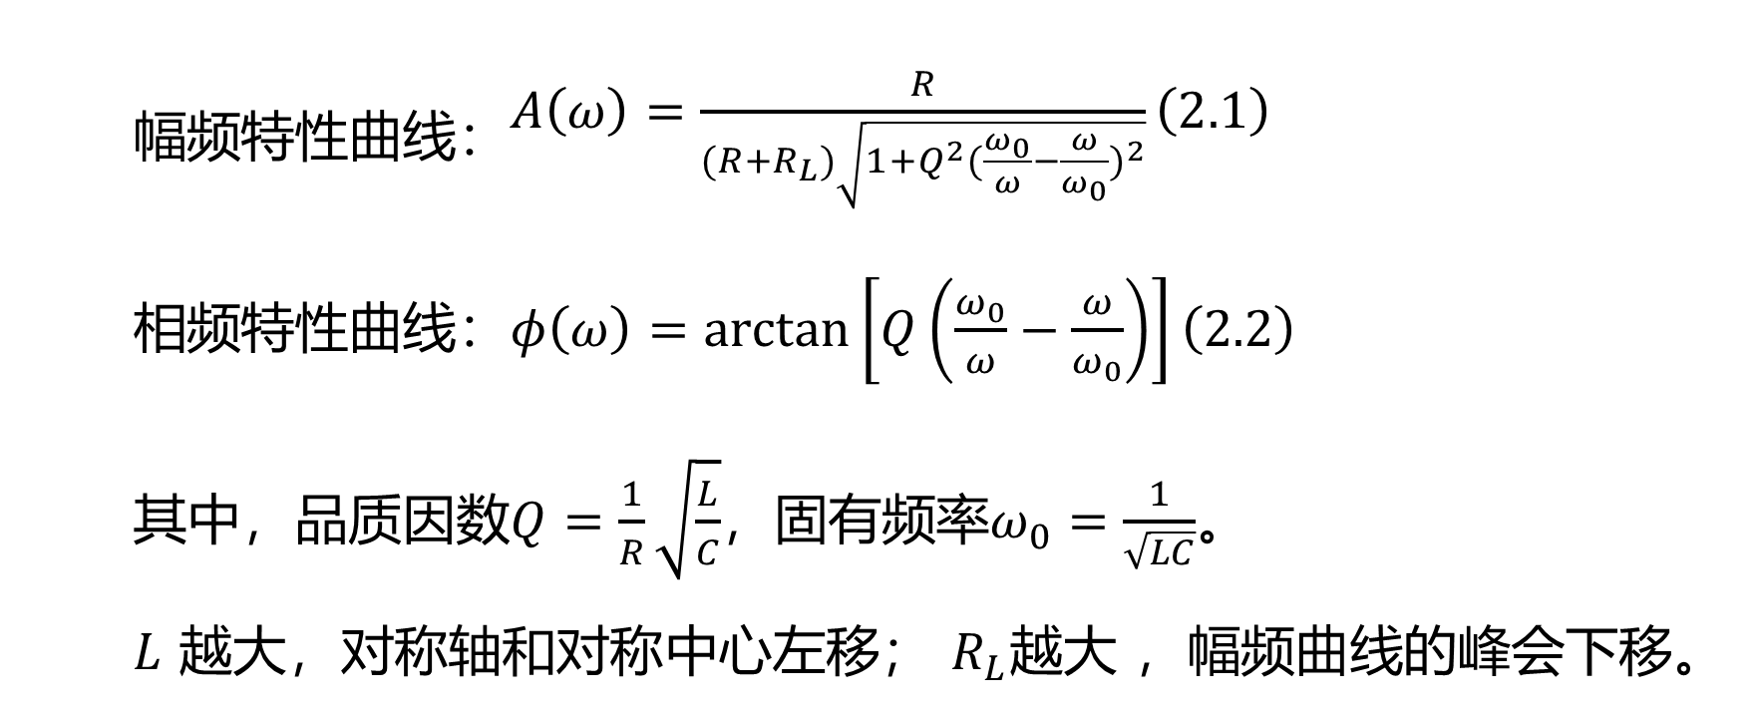
初步分析
幅频特性曲线：$\begin{aligned}A\left(ω\right)=\frac{R}{(R+R_{L})\sqrt{1+Q^{2}{(\frac{ω_{0}}{ω}−\frac{ω}{ω_{0}})}^{2}}}\#\#\#\#\#\#\#\#\left(2.1\right)\end{aligned}$
相频特性曲线：$\begin{aligned}φ\left(ω\right)=\arctan\left[Q\left(\frac{ω_{0}}{ω}−\frac{ω}{ω_{0}}\right)\right]\#\left(2.2\right)\end{aligned}$
其中，品质因数$Q=\frac{1}{R}\sqrt{\frac{L}{C}}$，固有频率$ω_{0}=\frac{1}{\sqrt{LC}}$。
$L$越大，对称轴和对称中心左移；$R_{L}越大$，幅频曲线的峰会下移。

Slide 8
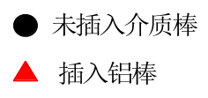
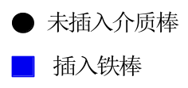
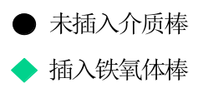
预实验
幅频特性曲线
Fig：插入铝棒
Fig：插入铁棒
Fig：插入铁氧体棒
相频特性曲线

Slide 9

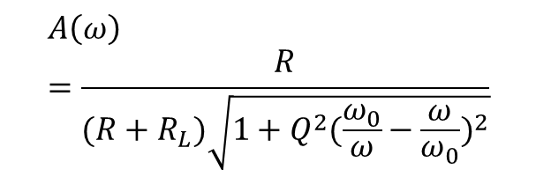
预实验
Fig：插入铝棒
Fig：插入铁棒
Fig：插入铁氧体棒
铁棒（高$σ$）会让峰下移， $R_{L}增大$；
铁氧体棒（高$μ$）会让幅频曲线的峰左移，$L$ $增大；$也使得峰稍下降，$R_{L}增大$。
$$A\left(ω\right)=\frac{R}{(R+R_{L})\sqrt{1+Q^{2}{(\frac{ω_{0}}{ω}−\frac{ω}{ω_{0}})}^{2}}}$$

Slide 10

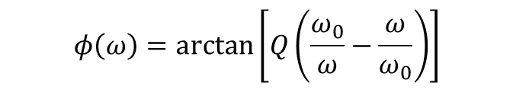
预实验
Fig：插入铝棒
Fig：插入铁棒
Fig：插入铁氧体棒
铁氧体棒（高$μ$）会让相频曲线的对称中心左移， $L$ $增大$。
$$\begin{aligned}φ\left(ω\right)=\arctan\left[Q\left(\frac{ω_{0}}{ω}−\frac{ω}{ω_{0}}\right)\right]\#\end{aligned}$$

Slide 11
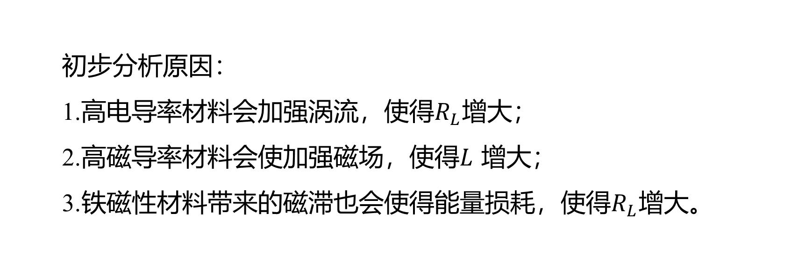
预实验
初步分析原因：
1.高电导率材料会加强涡流，使得$R_{L}增大$；
2.高磁导率材料会使加强磁场，使得$L$ 增大；
3.铁磁性材料带来的磁滞也会使得能量损耗，使得$R_{L}增大$。

Slide 12
03
理论分析

Slide 13

理论分析：理论假设
外加的交变信号频率满足似稳场条件，忽略位移电流$\frac{∂D}{∂t}$项。
认为螺线管无限长。

Slide 14
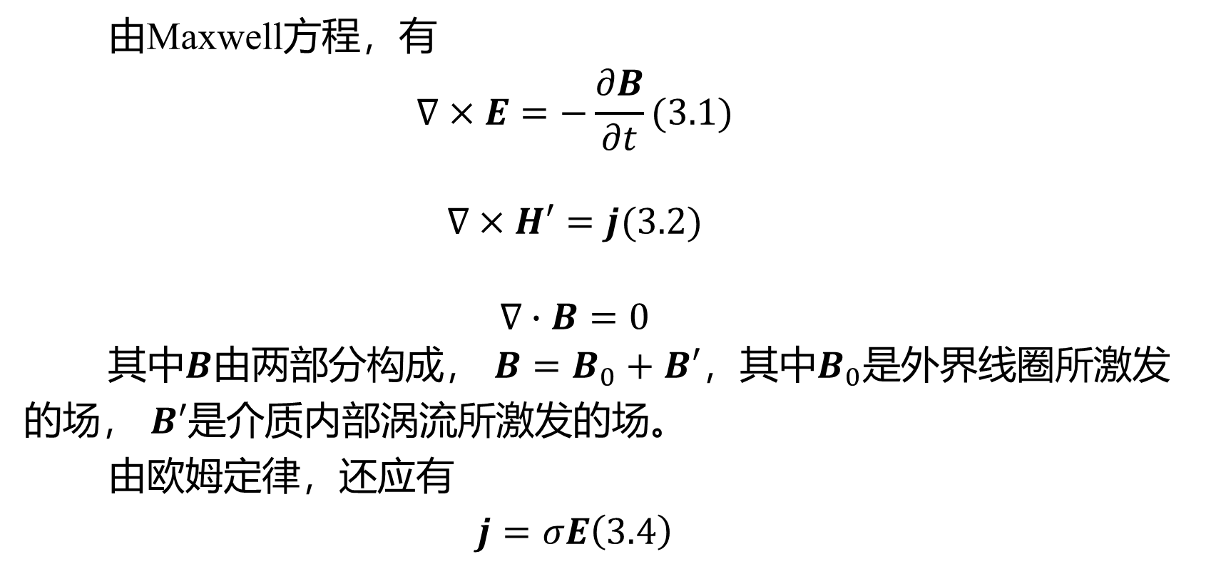
理论分析
由Maxwell方程，有
$$\begin{aligned}∇×E=−\frac{∂B}{∂t}\#\#(3.1)\end{aligned}$$
$$\begin{aligned}∇×H′=j\#\#(3.2)\end{aligned}$$
$$\begin{aligned}∇∙B=0\end{aligned}$$
其中$B$由两部分构成， $B=B_{0}+B′$，其中$B_{0}$是外界线圈所激发的场， $B′$是介质内部涡流所激发的场。
由欧姆定律，还应有
$$\begin{aligned}j=σE\#\left(3.4\right)\end{aligned}$$
$$\left(3.3\right)$$

Slide 15
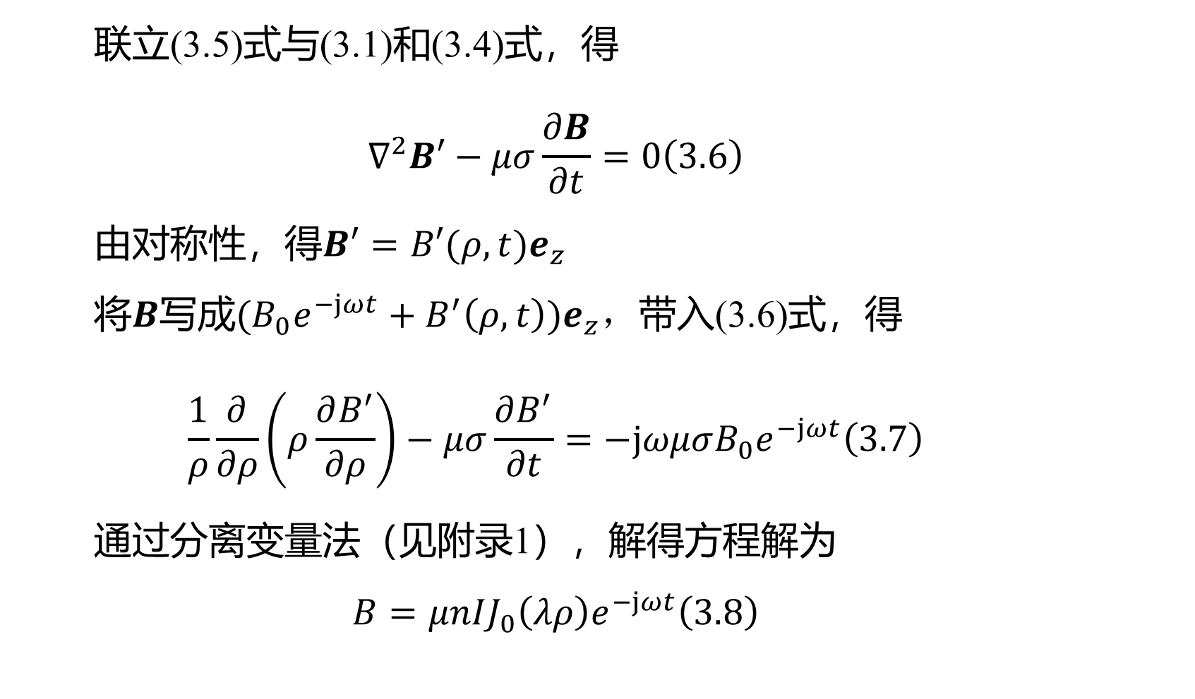
理论分析
联立(3.5)式与(3.1)和(3.4)式，得
$$\begin{aligned}∇^{2}B′−μσ\frac{∂B}{∂t}=0\#\left(3.6\right)\end{aligned}$$
由对称性，得$B′=B′(ρ,t)e_{z}$
将$B$写成$(B_{0}e^{−jωt}+B^{′}\left(ρ,t\right))e_{z}，$带入(3.6)式，得
$$\begin{aligned}\frac{1}{ρ}\frac{∂}{∂ρ}\left(ρ\frac{∂B^{′}}{∂ρ}\right)−μσ\frac{∂B^{′}}{∂t}=−jωμσB_{0}e^{−jωt}\#\left(3.7\right)\end{aligned}$$
通过分离变量法（见附录1），解得方程解为
$$\begin{aligned}B=μnIJ_{0}\left(λρ\right)e^{−jωt}\#\left(3.8\right)\end{aligned}$$

Slide 16
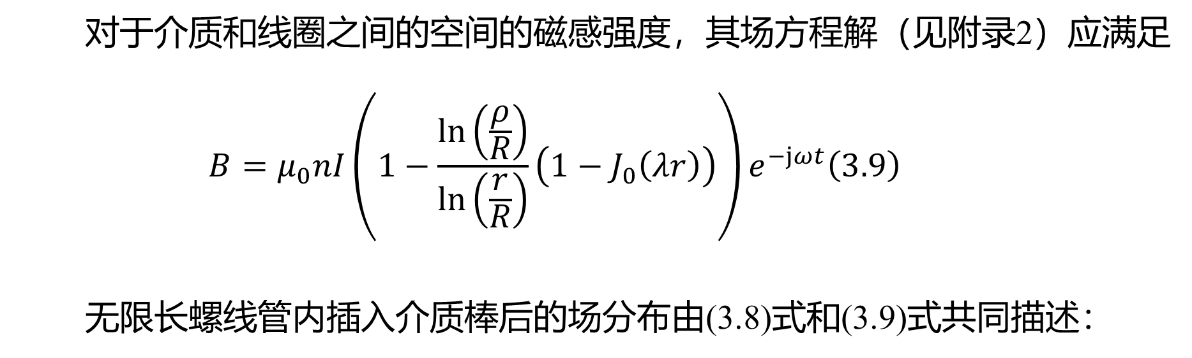
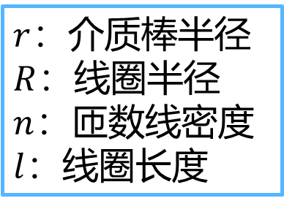
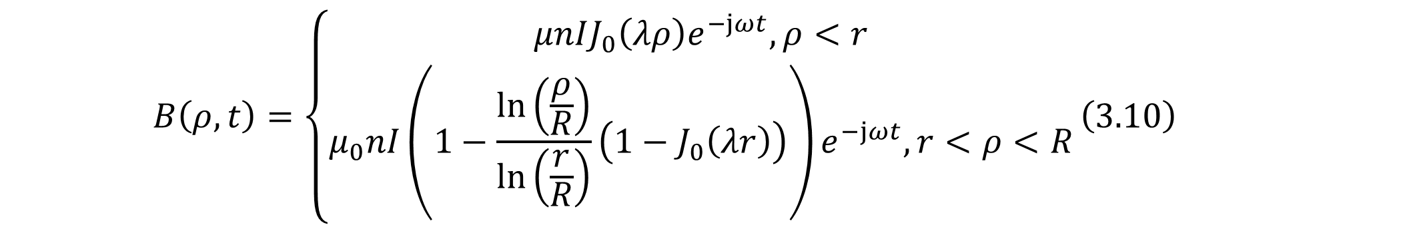
理论分析
对于介质和线圈之间的空间的磁感强度，其场方程解（见附录2）应满足
$$\begin{aligned}B=μ_{0}nI\left(1−\frac{\ln\left(\frac{ρ}{R}\right)}{\ln\left(\frac{r}{R}\right)}\left(1−J_{0}\left(λr\right)\right)\right)e^{−jωt}\#\left(3.9\right)\end{aligned}$$
无限长螺线管内插入介质棒后的场分布由(3.8)式和(3.9)式共同描述：
$r$：介质棒半径
$R$：线圈半径
$n$：匝数线密度
$l$：线圈长度
$$\begin{aligned}B\left(ρ,t\right)=\left\{\begin{aligned}μnIJ_{0}\left(λρ\right)e^{−jωt}\#\#\#,ρ<r \\ μ_{0}nI\left(1−\frac{\ln\left(\frac{ρ}{R}\right)}{\ln\left(\frac{r}{R}\right)}\left(1−J_{0}\left(λr\right)\right)\right)e^{−jωt},r<ρ<R\end{aligned}\right.\#\left(3.10\right)\end{aligned}$$

Slide 17
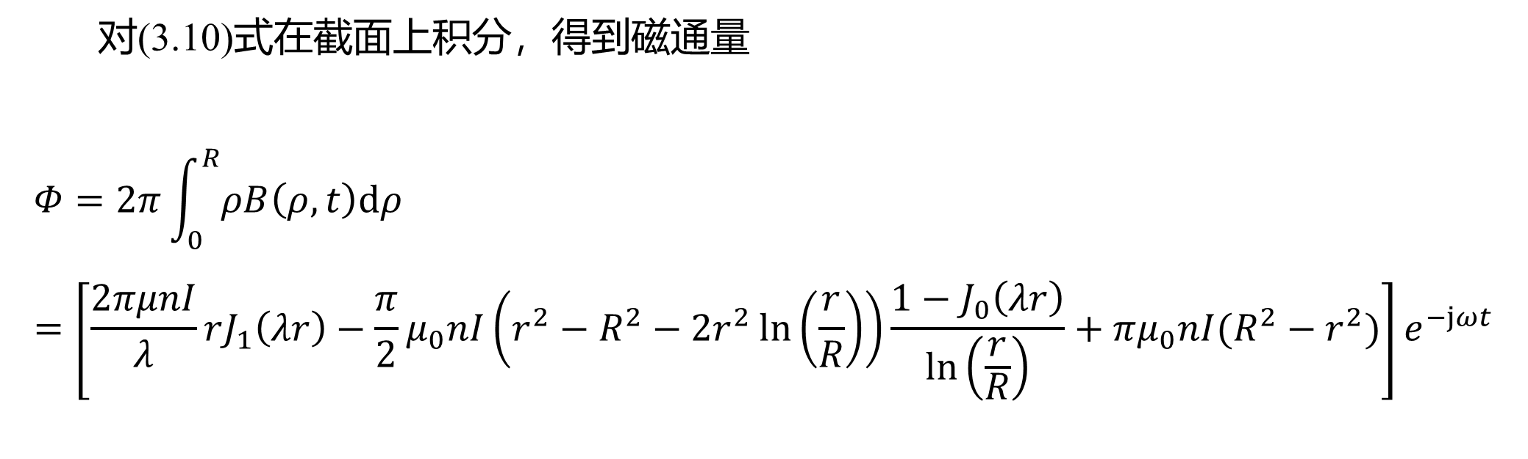
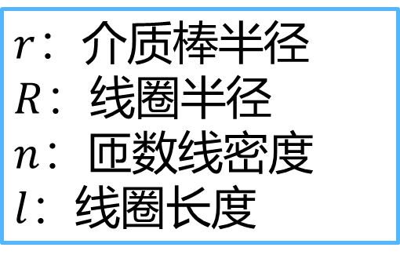

理论分析
$r$：介质棒半径
$R$：线圈半径
$n$：匝数线密度
$l$：线圈长度
对(3.10)式在截面上积分，得到磁通量
$$Φ=2π\int_{0}^{R}{ρB\left(ρ,t\right)dρ}=\left[\frac{2πμnI}{λ}rJ_{1}\left(λr\right)−\frac{π}{2}μ_{0}nI\left(r^{2}−R^{2}−2r^{2}\ln\left(\frac{r}{R}\right)\right)\frac{1−J_{0}\left(λr\right)}{\ln\left(\frac{r}{R}\right)}+πμ_{0}nI(R^{2}−r^{2})\right]e^{−jωt}$$
$$\left(3.11\right)$$

Slide 18
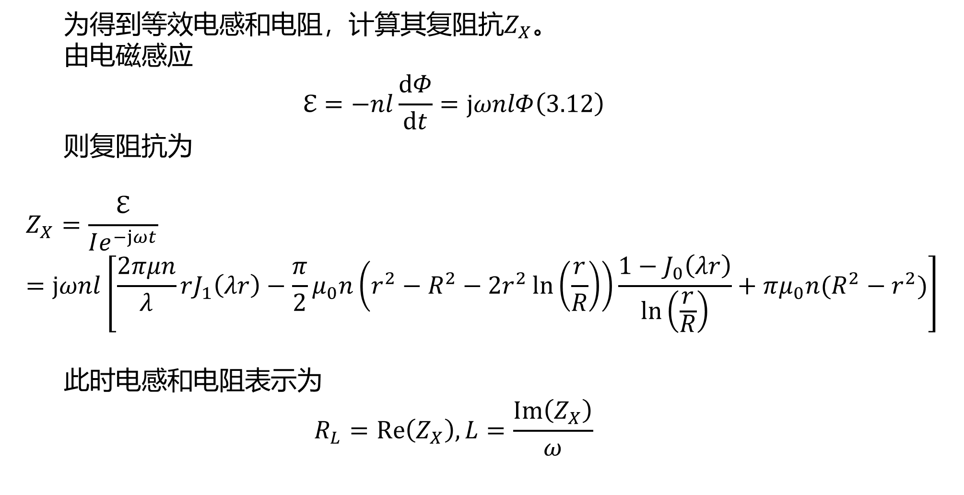
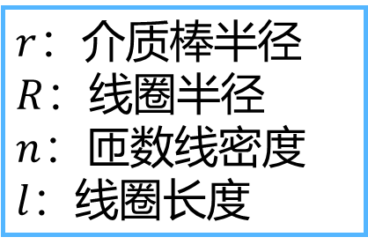
理论分析
为得到等效电感和电阻，计算其复阻抗$Z_{X}$。
由电磁感应
$$\begin{aligned}ℇ=−nl\frac{dΦ}{dt}=jωnlΦ\#\left(3.12\right)\end{aligned}$$
则复阻抗为
$$Z_{X}=\frac{ℇ}{Ie^{−jωt}}=jωnl\left[\frac{2πμn}{λ}rJ_{1}\left(λr\right)−\frac{π}{2}μ_{0}n\left(r^{2}−R^{2}−2r^{2}\ln\left(\frac{r}{R}\right)\right)\frac{1−J_{0}\left(λr\right)}{\ln\left(\frac{r}{R}\right)}+πμ_{0}n(R^{2}−r^{2})\right]$$
此时电感和电阻表示为
$$R_{L}=Re\left(Z_{X}\right),L=\frac{Im\left(Z_{X}\right)}{ω}$$
$r$：介质棒半径
$R$：线圈半径
$n$：匝数线密度
$l$：线圈长度
$$\left(3.13\right)$$
$$\left(3.14\right)$$

Slide 19
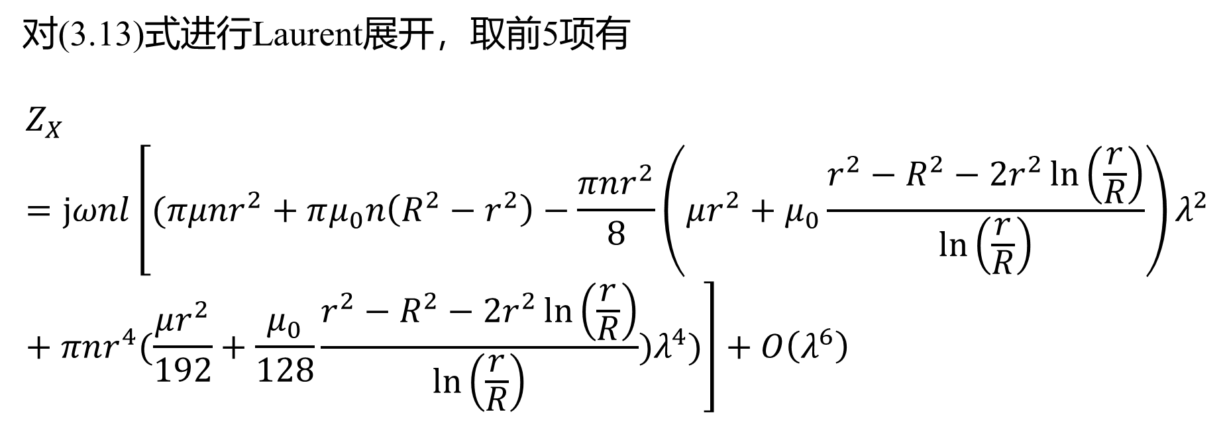
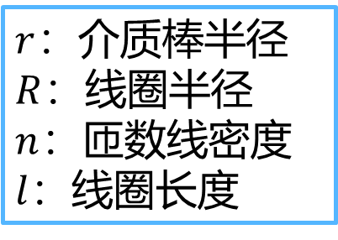
理论分析
$r$：介质棒半径
$R$：线圈半径
$n$：匝数线密度
$l$：线圈长度
对(3.13)式进行Laurent展开，取前5项有
$$Z_{X} =jωnl\left[(πμnr^{2}+πμ_{0}n\left(R^{2}−r^{2}\right)−\frac{πnr^{2}}{8}\left(μr^{2}+μ_{0}\frac{r^{2}−R^{2}−2r^{2}\ln\left(\frac{r}{R}\right)}{\ln\left(\frac{r}{R}\right)}\right)λ^{2}+πnr^{4}(\frac{μr^{2}}{192}+\frac{μ_{0}}{128}\frac{r^{2}−R^{2}−2r^{2}\ln\left(\frac{r}{R}\right)}{\ln\left(\frac{r}{R}\right)})λ^{4})\right]+O\left(λ^{6}\right)$$
$$\left(3.15\right)$$

Slide 20
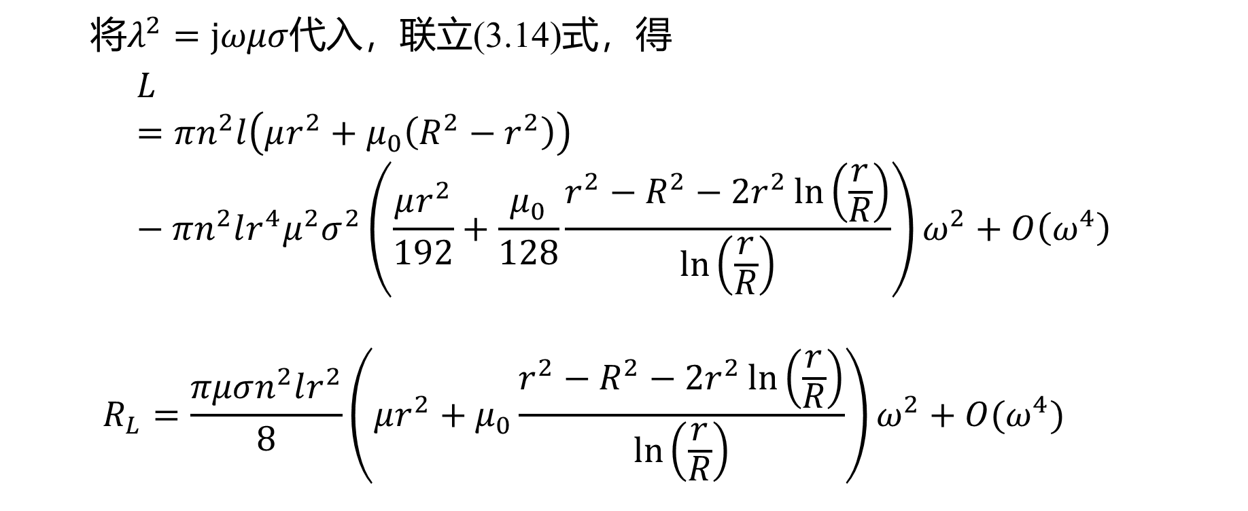
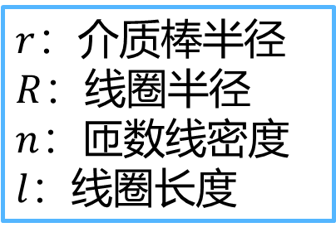
理论分析
将$λ^{2}=jωμσ$代入，联立(3.14)式，得
$$L=πn^{2}l\left(μr^{2}+μ_{0}\left(R^{2}−r^{2}\right)\right)−πn^{2}lr^{4}μ^{2}σ^{2}\left(\frac{μr^{2}}{192}+\frac{μ_{0}}{128}\frac{r^{2}−R^{2}−2r^{2}\ln\left(\frac{r}{R}\right)}{\ln\left(\frac{r}{R}\right)}\right)ω^{2}+O\left(ω^{4}\right)$$
$$R_{L}=\frac{πμσn^{2}lr^{2}}{8}\left(μr^{2}+μ_{0}\frac{r^{2}−R^{2}−2r^{2}\ln\left(\frac{r}{R}\right)}{\ln\left(\frac{r}{R}\right)}\right)ω^{2}+O(ω^{4})$$
$$\left(3.16a\right)$$
$$\left(3.16b\right)$$
$r$：介质棒半径
$R$：线圈半径
$n$：匝数线密度
$l$：线圈长度

Slide 21
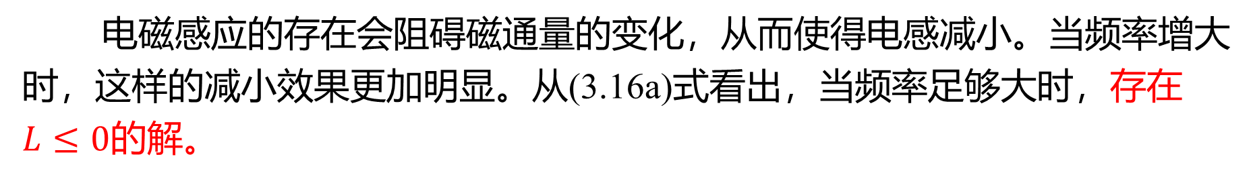
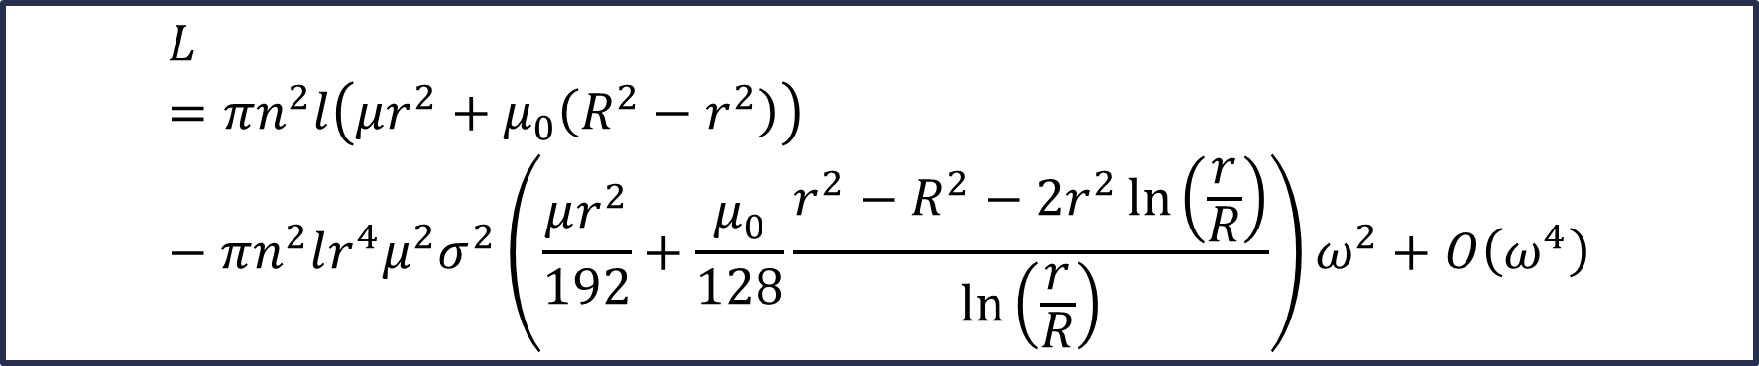
理论分析
$$L=πn^{2}l\left(μr^{2}+μ_{0}\left(R^{2}−r^{2}\right)\right)−πn^{2}lr^{4}μ^{2}σ^{2}\left(\frac{μr^{2}}{192}+\frac{μ_{0}}{128}\frac{r^{2}−R^{2}−2r^{2}\ln\left(\frac{r}{R}\right)}{\ln\left(\frac{r}{R}\right)}\right)ω^{2}+O\left(ω^{4}\right)$$
介质放入后引起的修正效应
电感会随着频率的增大而减小，这是涡流造成的一阶效应
电磁感应的存在会阻碍磁通量的变化，从而使得电感减小。当频率增大时，这样的减小效果更加明显。从(3.16a)式看出，当频率足够大时，存在$L≤0$的解。

Slide 22
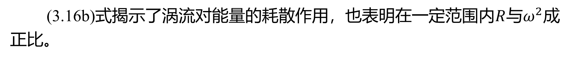
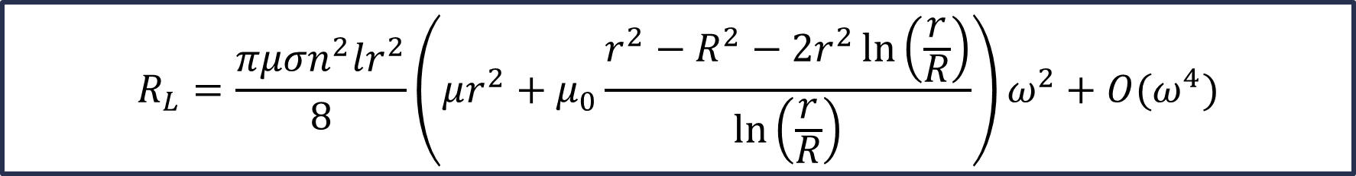
理论分析
$$R_{L}=\frac{πμσn^{2}lr^{2}}{8}\left(μr^{2}+μ_{0}\frac{r^{2}−R^{2}−2r^{2}\ln\left(\frac{r}{R}\right)}{\ln\left(\frac{r}{R}\right)}\right)ω^{2}+O(ω^{4})$$
介质内部的涡流
介质与线圈间由于需要满足边界条件所引起的耗散
(3.16b)式揭示了涡流对能量的耗散作用，也表明在一定范围内$R$与$ω^{2}$成正比。

Slide 23
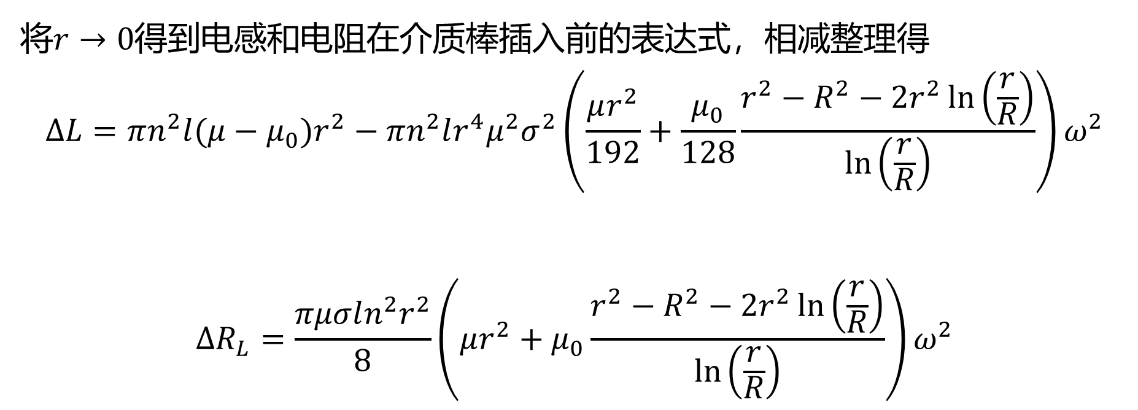

理论分析
将$r→0$得到电感和电阻在介质棒插入前的表达式，相减整理得
$$∆L=πn^{2}l(μ−μ_{0})r^{2}−πn^{2}lr^{4}μ^{2}σ^{2}\left(\frac{μr^{2}}{192}+\frac{μ_{0}}{128}\frac{r^{2}−R^{2}−2r^{2}\ln\left(\frac{r}{R}\right)}{\ln\left(\frac{r}{R}\right)}\right)ω^{2}$$
$$∆R_{L}=\frac{πμσln^{2}r^{2}}{8}\left(μr^{2}+μ_{0}\frac{r^{2}−R^{2}−2r^{2}\ln\left(\frac{r}{R}\right)}{\ln\left(\frac{r}{R}\right)}\right)ω^{2}$$
$$\left(3.17a\right)$$
$$\left(3.17b\right)$$

Slide 24
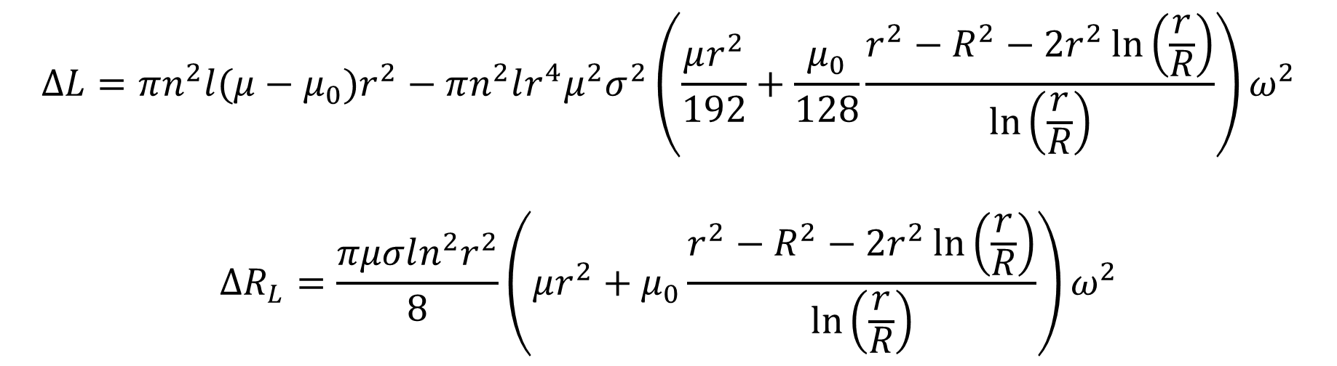
理论分析
$$∆L=πn^{2}l(μ−μ_{0})r^{2}−πn^{2}lr^{4}μ^{2}σ^{2}\left(\frac{μr^{2}}{192}+\frac{μ_{0}}{128}\frac{r^{2}−R^{2}−2r^{2}\ln\left(\frac{r}{R}\right)}{\ln\left(\frac{r}{R}\right)}\right)ω^{2}$$
$$∆R_{L}=\frac{πμσln^{2}r^{2}}{8}\left(μr^{2}+μ_{0}\frac{r^{2}−R^{2}−2r^{2}\ln\left(\frac{r}{R}\right)}{\ln\left(\frac{r}{R}\right)}\right)ω^{2}$$
$$\left(3.17a\right)$$
$$\left(3.17b\right)$$
从上式中可以看出电感的变化量随频率增大而减小，函数为凸函数。
电阻的变化量与频率的二次方成正比。

Slide 25
04
正式实验

Slide 26
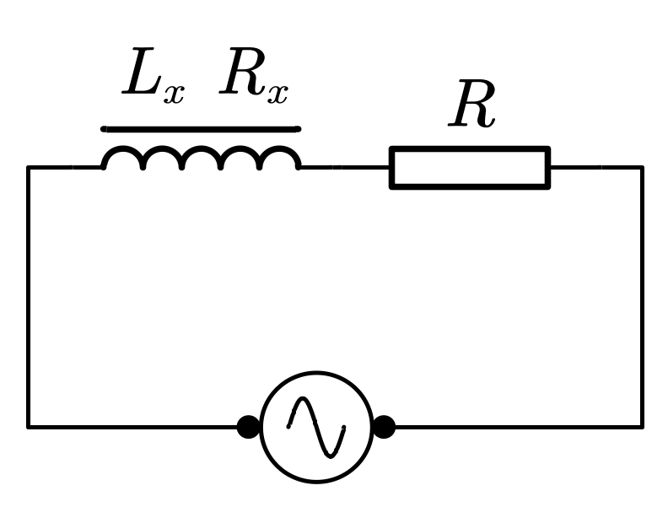
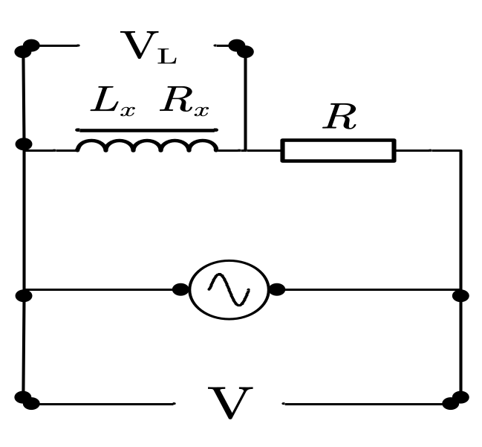



正式实验
由分析可知LRC电路的响应特征实际上对应了介质棒插入前后的电感线圈系统的等效电感和电阻的变化。
通过搭建简单的LR电路进行等效电感和电阻的测量。
xxx
$L$ $R_{L}$
$L$ $R_{L}$
Fig：LR电路电路图
Fig：LR电路测等效电感和等效电阻电路图

Slide 27
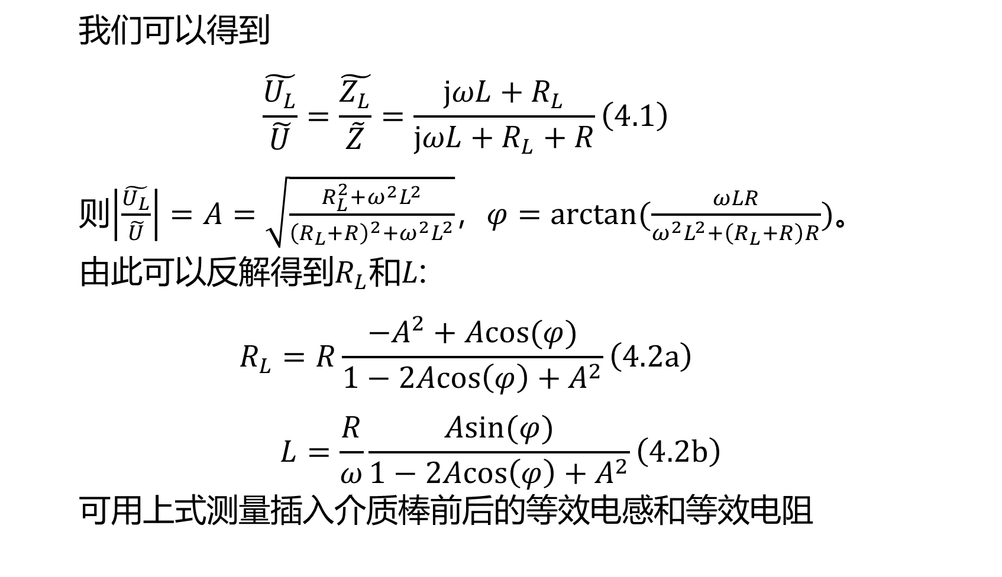
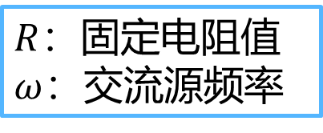
正式实验
我们可以得到
$$\begin{aligned}\frac{\tilde{U_{L}}}{\tilde{U}}=\frac{\tilde{Z_{L}}}{\tilde{Z}}=\frac{jωL+R_{L}}{jωL+R_{L}+R}\#\left(4.1\right)\end{aligned}$$
则$\left|\frac{\tilde{U_{L}}}{\tilde{U}}\right|=A=\sqrt{\frac{R_{L}^{2}+ω^{2}L^{2}}{{\left(R_{L}+R\right)}^{2}+ω^{2}L^{2}}}$，$φ=arctan⁡(\frac{ωLR}{ω^{2}L^{2}+\left(R_{L}+R\right)R})$。
由此可以反解得到$R_{L}$和$L$:
$$\begin{aligned}R_{L}=R\frac{−A^{2}+Acos(φ)}{1−2Acos\left(φ\right)+A^{2}}\#\left(4.2a\right)\end{aligned}$$
$$\begin{aligned}L=\frac{R}{ω}\frac{Asin(φ)}{1−2Acos\left(φ\right)+A^{2}}\#\left(4.2b\right)\end{aligned}$$
可用上式测量插入介质棒前后的等效电感和等效电阻
xxx
$R$：固定电阻值
$ω$：交流源频率

Slide 28
正式实验
xxx
结果与理论曲线较为吻合。
Fig：铝棒插入后的等效电阻随频率变化测量值
与理论曲线

Slide 29
正式实验
xxx
结果与理论曲线较为吻合。
Fig：铁棒插入后的等效电阻随频率变化测量值
及理论曲线

Slide 30
正式实验
xxx
结果与理论曲线在低频下较为吻合，在高频下差别较大。
Fig：铁氧体棒插入后的等效电阻随频率变化测量值
及理论曲线

Slide 31
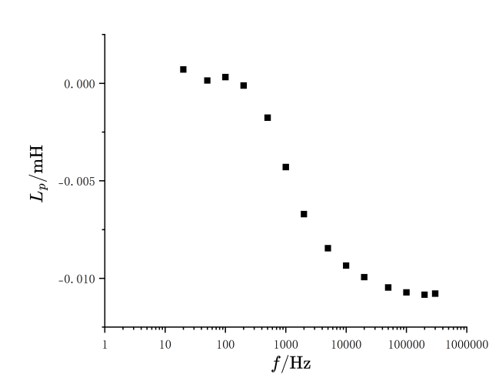
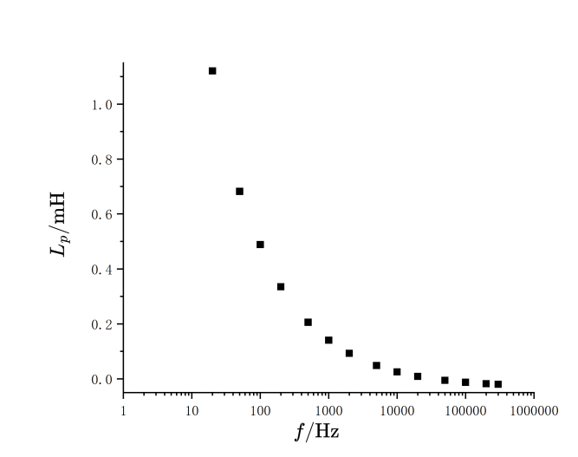
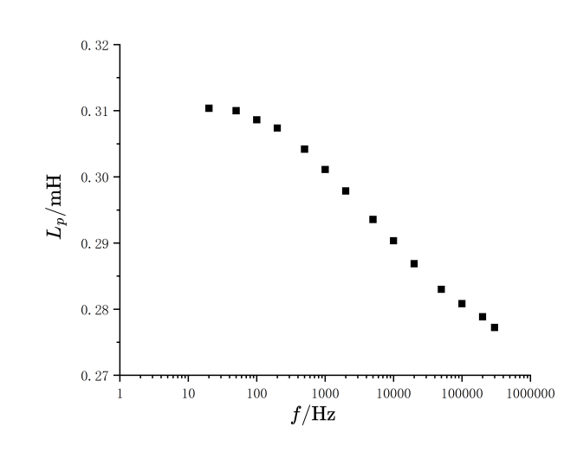
正式实验
对于电感，采用LCR数字电桥对其进行测量。
xxx
Fig：铝棒
Fig：铁棒
Fig：铁氧棒
Fig：LR电路测介质棒插入后的
等效电感随频率变化测量值
测量值与理论值所预测的电感变化随频率增大而减小相符合

Slide 32
05
误差分析

Slide 33
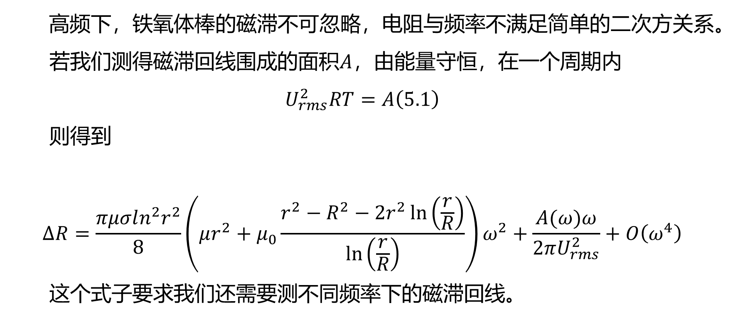
误差分析
高频下，铁氧体棒的磁滞不可忽略，电阻与频率不满足简单的二次方关系。
若我们测得磁滞回线围成的面积$A$，由能量守恒，在一个周期内
$$\begin{aligned}U_{rms}^{2}RT=A\#\left(5.1\right)\end{aligned}$$
则得到
$$∆R=\frac{πμσln^{2}r^{2}}{8}\left(μr^{2}+μ_{0}\frac{r^{2}−R^{2}−2r^{2}\ln\left(\frac{r}{R}\right)}{\ln\left(\frac{r}{R}\right)}\right)ω^{2}+\frac{A(ω)ω}{2πU_{rms}^{2}}+O\left(ω^{4}\right)$$
这个式子要求我们还需要测不同频率下的磁滞回线。
$$\left(5.2\right)$$

Slide 34
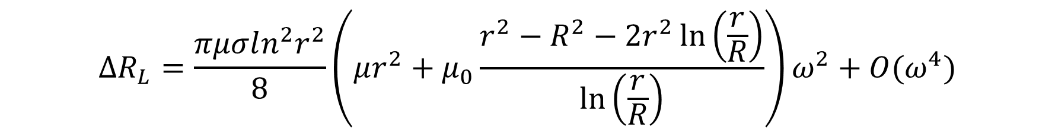
误差分析
$$∆R_{L}=\frac{πμσln^{2}r^{2}}{8}\left(μr^{2}+μ_{0}\frac{r^{2}−R^{2}−2r^{2}\ln\left(\frac{r}{R}\right)}{\ln\left(\frac{r}{R}\right)}\right)ω^{2}+O(ω^{4})$$
可以看出实验值并呈线性，在高频下高阶项不可忽略，这是高阶项造成的。
Fig：铝棒

Slide 35
误差分析
$∆L=πn^{2}l(μ−μ_{0})r^{2}−πn^{2}lr^{4}μ^{2}σ^{2}\left(\frac{μr^{2}}{192}+\frac{μ_{0}}{128}\frac{r^{2}−R^{2}−2r^{2}\ln\left(\frac{r}{R}\right)}{\ln\left(\frac{r}{R}\right)}\right)ω^{2}$ $+O\left(ω^{4}\right)$
在一定频率处存在拐点改变了曲线凹凸性。高频下式子中的高阶项不可忽略，这是造成电感曲线凹凸性改变的原因。
Fig：铝棒

Slide 36
06
总结展望

Slide 37

总结展望
通过上述分析确定了不同类型的介质棒在插入线圈后的响应，可以较为准确的确定在一定频率下$μ$与$σ$对等效电阻的影响，能够定性反映其对等效电感的影响趋势。也可以在图像中定性反映各个介质棒$μ$与$σ$的相对大小。

Slide 38
总结展望
实验中仍存在的不完善点
1.缺乏对于铁磁性物质中磁滞的详细理论计算，未通过实际实验测量磁滞回线。
2.此理论建立在似稳场的假设下，对于高频下预测的准确性不足，使得在一定频率下的测量需要在较低频的情况下反解。
3.此理论的方程中存在无穷长螺线管假设，对结果存在一定误差。

Slide 39
总结展望
未来展望
1.通过实验实测磁滞回线来求解磁滞对电阻的影响。
2.在理论推导中的Maxwell方程中不忽略位移电流项进行更准确求解。
3.对有限长螺线管进行电磁场的有限元模拟分析。

Slide 40
谢谢大家
主控：学生

Slide 41
A1
分离变量法求解介质内场方程

Slide 42
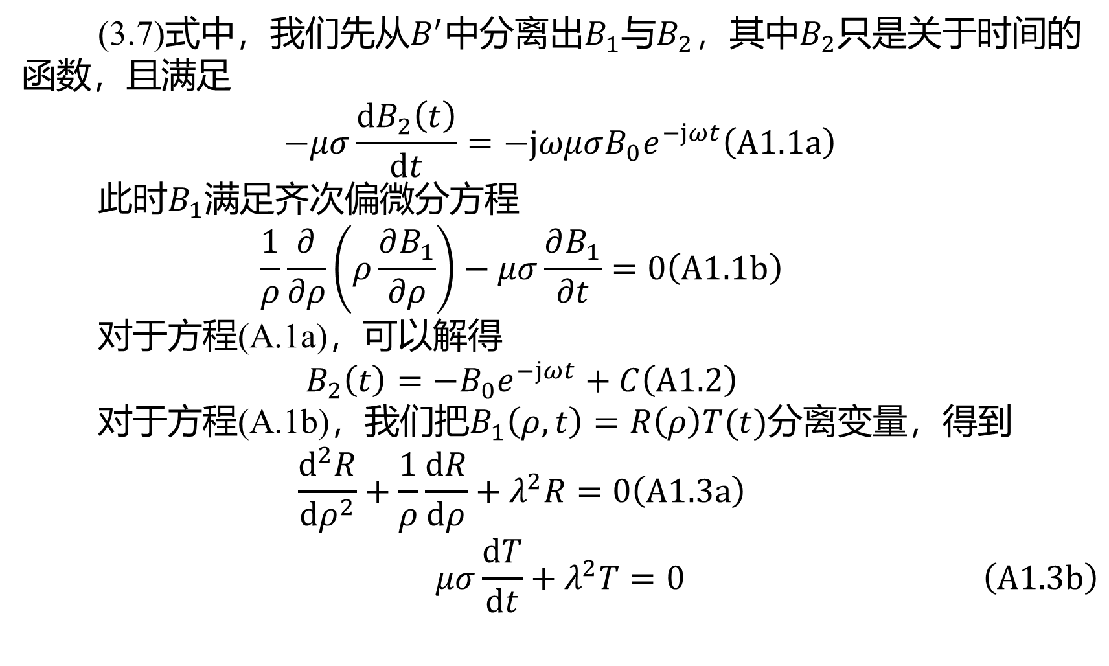
附录1：分离变量法求解介质内场方程
(3.7)式中，我们先从$B^{′}$中分离出$B_{1}$与$B_{2}，$其中$B_{2}$只是关于时间的函数，且满足
$$\begin{aligned}−μσ\frac{dB_{2}\left(t\right)}{dt}=−jωμσB_{0}e^{−jωt}\#\left(A1.1a\right)\end{aligned}$$
此时$B_{1}$满足齐次偏微分方程
$$\begin{aligned}\frac{1}{ρ}\frac{∂}{∂ρ}\left(ρ\frac{∂B_{1}}{∂ρ}\right)−μσ\frac{∂B_{1}}{∂t}=0\#\left(A1.1b\right)\end{aligned}$$
对于方程(A.1a)，可以解得
$$\begin{aligned}B_{2}\left(t\right)=−B_{0}e^{−jωt}+C\#\left(A1.2\right)\end{aligned}$$
对于方程(A.1b)，我们把$B_{1}\left(ρ,t\right)=R\left(ρ\right)T(t)$分离变量，得到
$$\begin{aligned}\frac{d^{2}R}{dρ^{2}}+\frac{1}{ρ}\frac{dR}{dρ}+λ^{2}R=0\#\#\#\#\#\#\#\#\left(A1.3a\right)\end{aligned}$$
$$\begin{aligned}μσ\frac{dT}{dt}+λ^{2}T=0\#\left(A1.3b\right)\end{aligned}$$

Slide 43
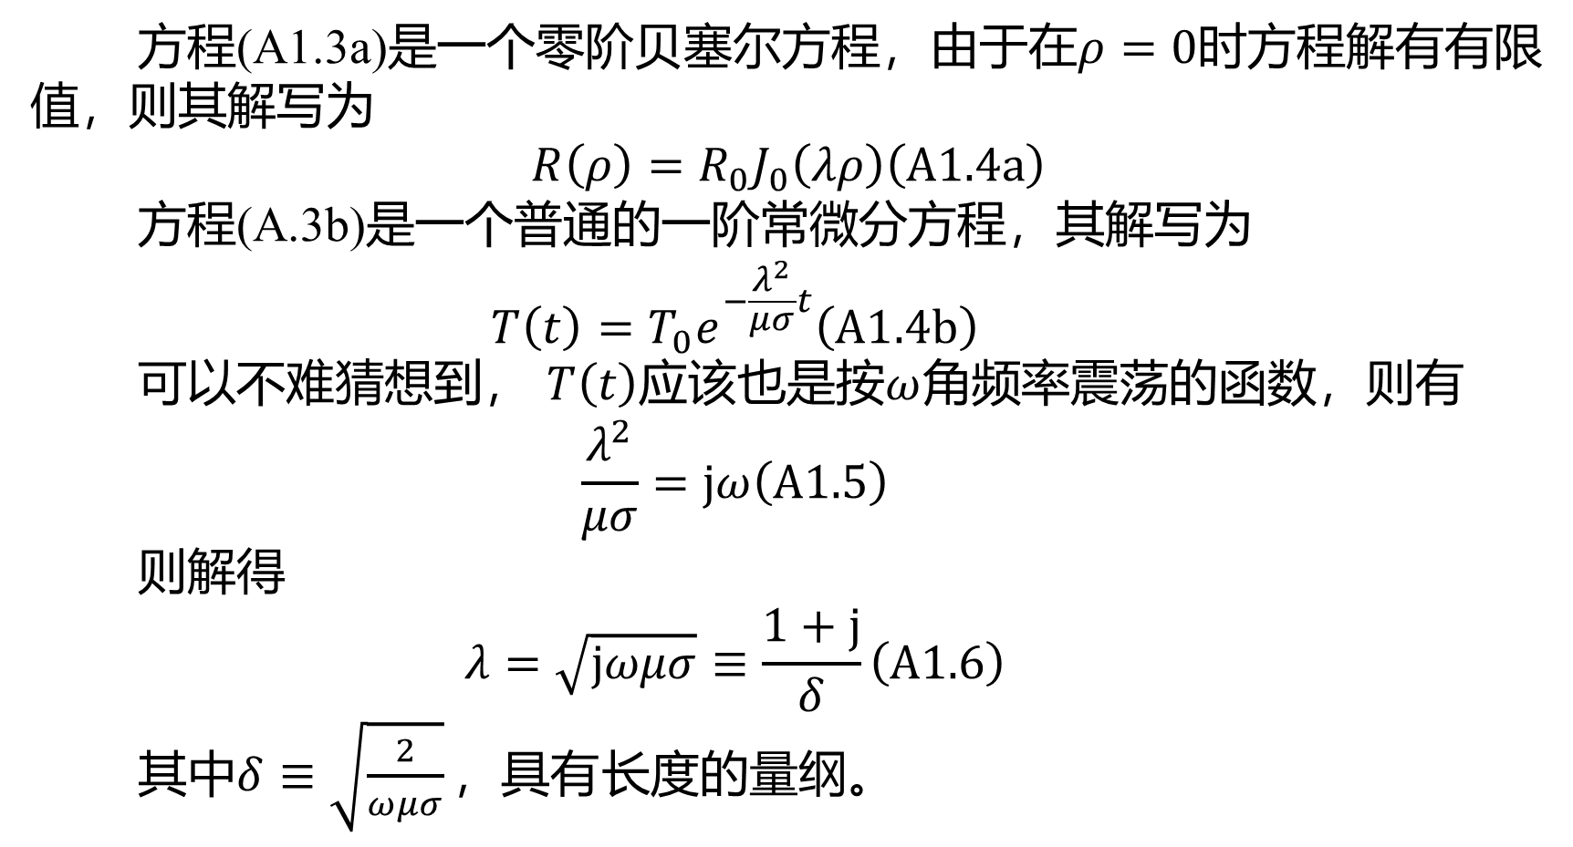
附录1：分离变量法求解介质内场方程
方程(A1.3a)是一个零阶贝塞尔方程，由于在$ρ=0$时方程解有有限值，则其解写为
$$\begin{aligned}R\left(ρ\right)=R_{0}J_{0}\left(λρ\right)\#\left(A1.4a\right)\end{aligned}$$
方程(A.3b)是一个普通的一阶常微分方程，其解写为
$$\begin{aligned}T\left(t\right)=T_{0}e^{−\frac{λ^{2}}{μσ}t}\#\left(A1.4b\right)\end{aligned}$$
可以不难猜想到， $T\left(t\right)$应该也是按$ω$角频率震荡的函数，则有
$$\begin{aligned}\frac{λ^{2}}{μσ}=jω\#\left(A1.5\right)\end{aligned}$$
则解得
$$\begin{aligned}λ=\sqrt{jωμσ}≡\frac{1+j}{δ}\#\left(A1.6\right)\end{aligned}$$
其中$δ≡\sqrt{\frac{2}{ωμσ}}，具有$长度的量纲。

Slide 44
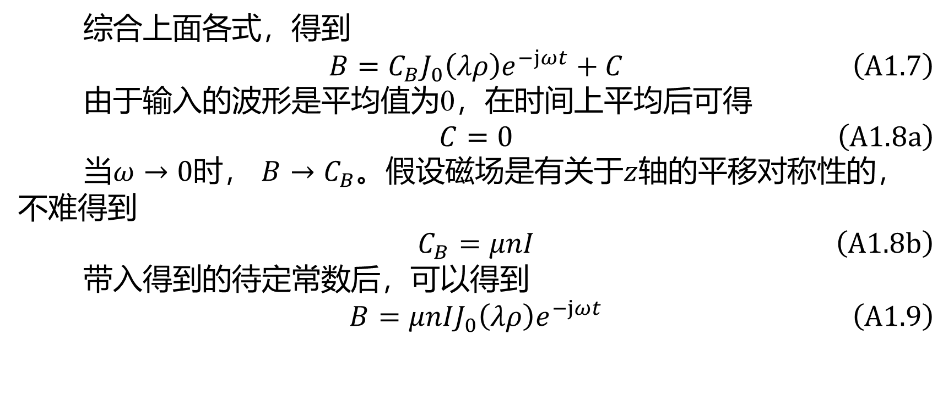
附录1：分离变量法求解介质内场方程
综合上面各式，得到
$$\begin{aligned}B=C_{B}J_{0}\left(λρ\right)e^{−jωt}+C\#\left(A1.7\right)\end{aligned}$$
由于输入的波形是平均值为0，在时间上平均后可得
$$\begin{aligned}C=0\#\left(A1.8a\right)\end{aligned}$$
当$ω→0$时， $B→C_{B}$。假设磁场是有关于$z$轴的平移对称性的，不难得到
$$\begin{aligned}C_{B}=μnI\#\left(A1.8b\right)\end{aligned}$$
带入得到的待定常数后，可以得到
$$\begin{aligned}B=μnIJ_{0}\left(λρ\right)e^{−jωt}\#\left(A1.9\right)\end{aligned}$$

Slide 45
A2
极限分析法求解介质外场方程

Slide 46
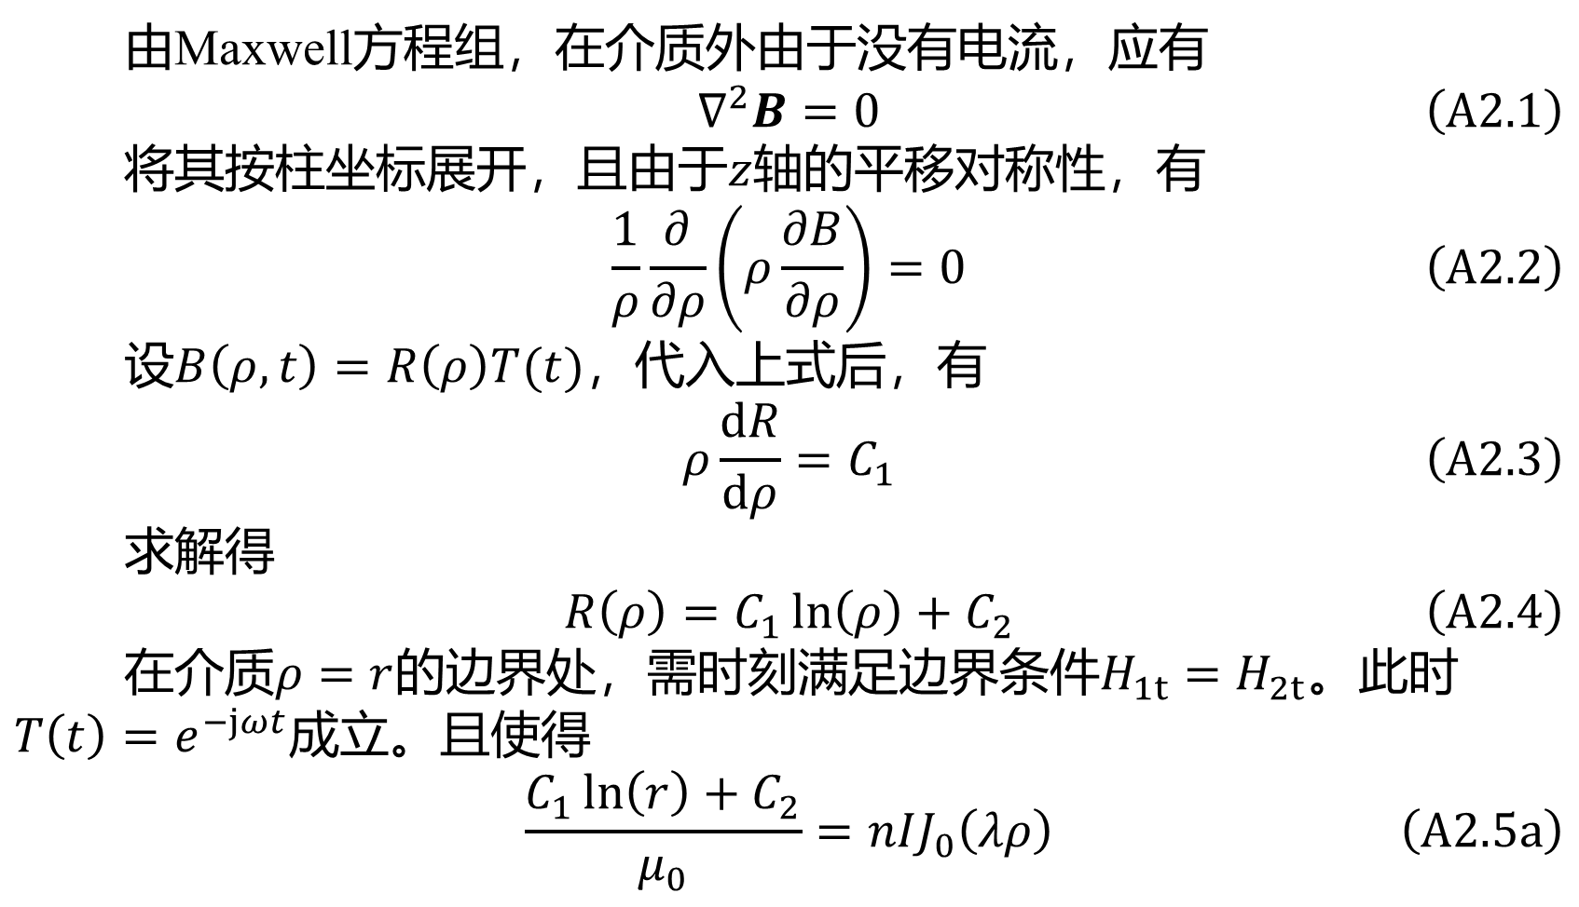
附录2：极限分析法求解介质外场方程
由Maxwell方程组，在介质外由于没有电流，应有
$$\begin{aligned}∇^{2}B=0\#\left(A2.1\right)\end{aligned}$$
将其按柱坐标展开，且由于$z$轴的平移对称性，有
$$\begin{aligned}\frac{1}{ρ}\frac{∂}{∂ρ}\left(ρ\frac{∂B}{∂ρ}\right)=0\#\left(A2.2\right)\end{aligned}$$
设$B\left(ρ,t\right)=R\left(ρ\right)T(t)$，代入上式后，有
$$\begin{aligned}ρ\frac{dR}{dρ}=C_{1}\#\left(A2.3\right)\end{aligned}$$
求解得
$$\begin{aligned}R\left(ρ\right)=C_{1}\ln\left(ρ\right)+C_{2}\#\left(A2.4\right)\end{aligned}$$
在介质$ρ=r$的边界处，需时刻满足边界条件$H_{1t}=H_{2t}$。此时$T\left(t\right)=e^{−jωt}$成立。且使得
$$\begin{aligned}\frac{C_{1}\ln\left(r\right)+C_{2}}{μ_{0}}=nIJ_{0}\left(λρ\right)\#\left(A2.5a\right)\end{aligned}$$

Slide 47
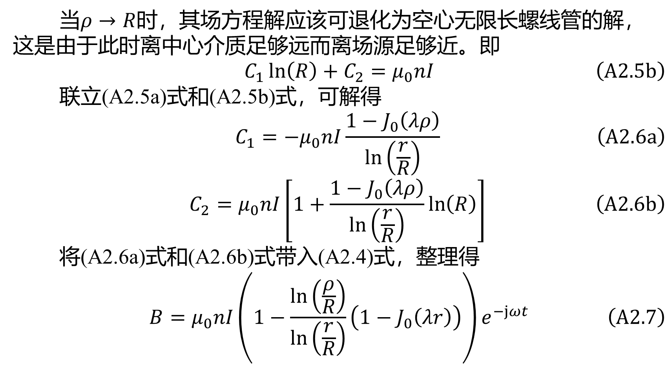
附录2：极限分析法求解介质外场方程
当$ρ→R$时，其场方程解应该可退化为空心无限长螺线管的解，这是由于此时离中心介质足够远而离场源足够近。即
$$\begin{aligned}C_{1}\ln\left(R\right)+C_{2}=μ_{0}nI\#\left(A2.5b\right)\end{aligned}$$
联立(A2.5a)式和(A2.5b)式，可解得
$$\begin{aligned}C_{1}=−μ_{0}nI\frac{1−J_{0}\left(λρ\right)}{\ln\left(\frac{r}{R}\right)}\#\left(A2.6a\right)\end{aligned}$$
$$\begin{aligned}C_{2}=μ_{0}nI\left[1+\frac{1−J_{0}\left(λρ\right)}{\ln\left(\frac{r}{R}\right)}\ln\left(R\right)\right]\#\left(A2.6b\right)\end{aligned}$$
将(A2.6a)式和(A2.6b)式带入(A2.4)式，整理得
$$\begin{aligned}B=μ_{0}nI\left(1−\frac{\ln\left(\frac{ρ}{R}\right)}{\ln\left(\frac{r}{R}\right)}\left(1−J_{0}\left(λr\right)\right)\right)e^{−jωt}\#\left(A2.7\right)\end{aligned}$$

Slide 48
A3
负电感与电容
的等价性

Slide 49
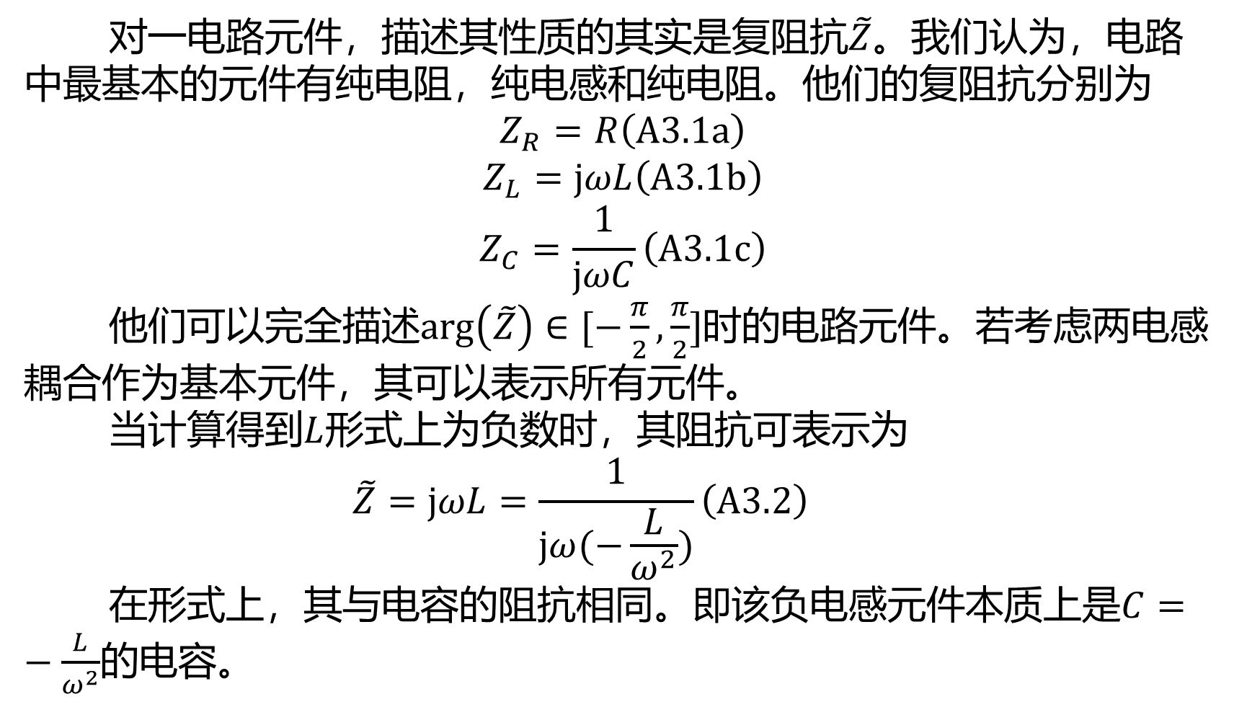
附录3：负电感与电容的等价性
对一电路元件，描述其性质的其实是复阻抗$\tilde{Z}$。我们认为，电路中最基本的元件有纯电阻，纯电感和纯电阻。他们的复阻抗分别为
$$\begin{aligned}Z_{R}=R\#\left(A3.1a\right)\end{aligned}$$
$$\begin{aligned}Z_{L}=jωL\#\left(A3.1b\right)\end{aligned}$$
$$\begin{aligned}Z_{C}=\frac{1}{jωC}\#\left(A3.1c\right)\end{aligned}$$
他们可以完全描述$\arg\left(\tilde{Z}\right)∈[−\frac{π}{2},\frac{π}{2}]$时的电路元件。若考虑两电感耦合作为基本元件，其可以表示所有元件。
当计算得到$L$形式上为负数时，其阻抗可表示为
$$\begin{aligned}\tilde{Z}=jωL=\frac{1}{jω(−\frac{L}{ω^{2}})}\#\left(A3.2\right)\end{aligned}$$
在形式上，其与电容的阻抗相同。即该负电感元件本质上是$C=−\frac{L}{ω^{2}}$的电容。

Slide 50
A4
程序控制示意图

Slide 51
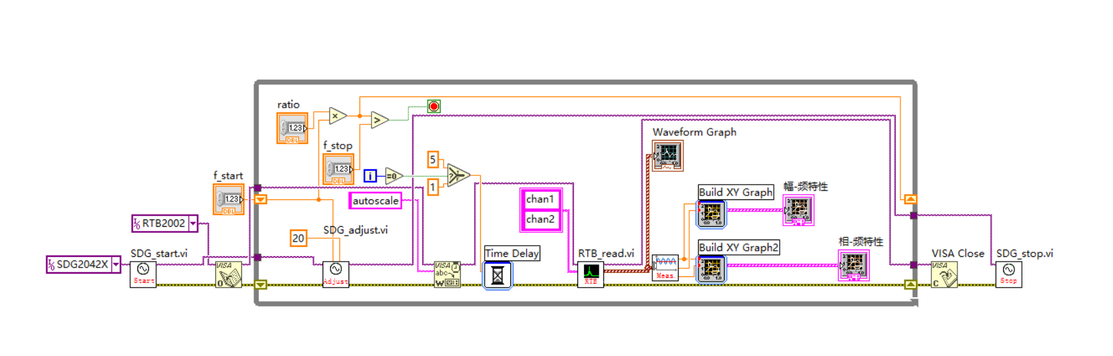
附录4：程序控制示意图
Fig：程序控制逻辑图

